Slide 1

INSTALLATION DE WORDPRESS EN LOCAL

Slide 2
Les étapes
Installer WordPress sur Windows avec Xampp est un processus assez complexe car cela nécessite de suivre une multitude d’étapes dans un ordre bien défini. Ci-après, les étapes à suivre pour l’installation :

Slide 3
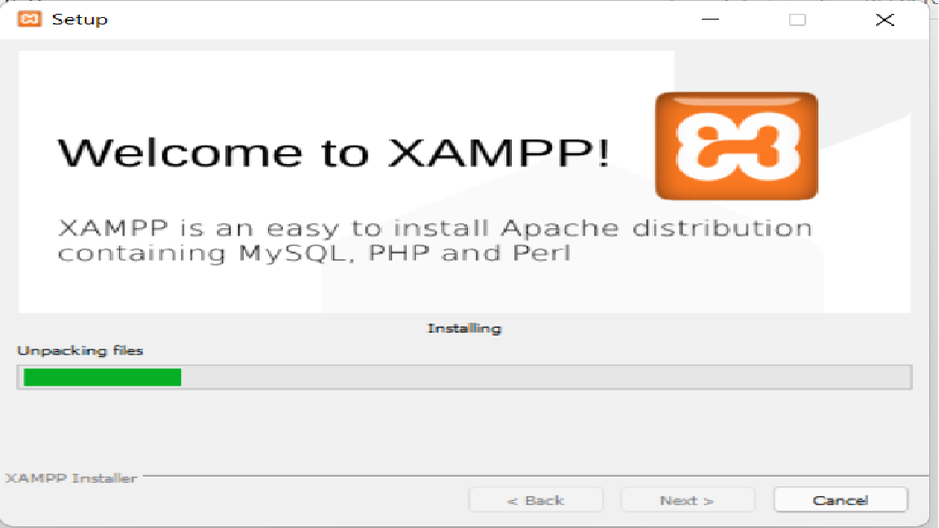
Installer le serveur XAMPP

Slide 4
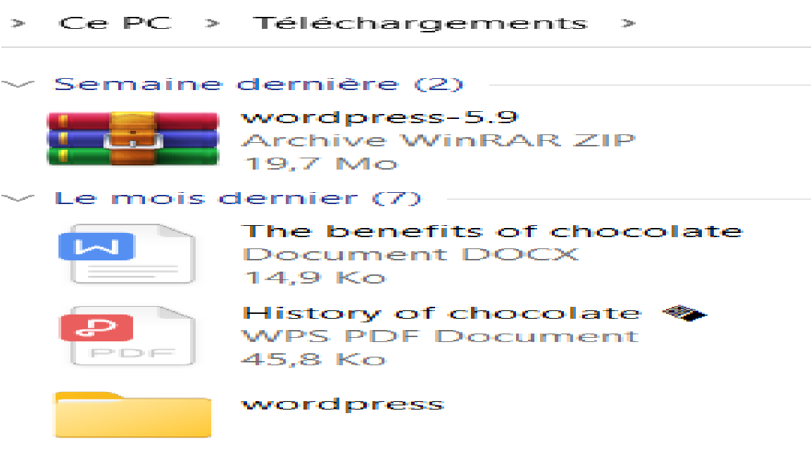
Télécharger WordPress et le décompresser

Slide 5
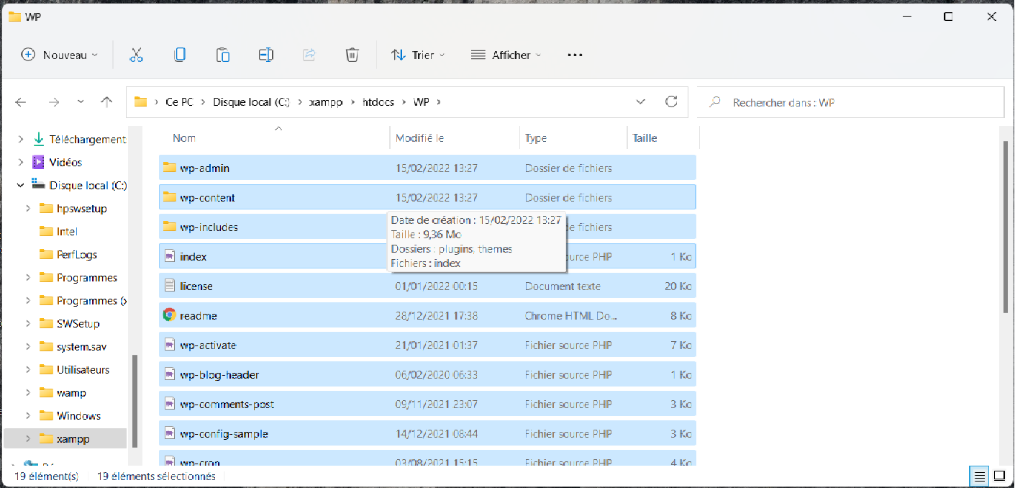
Copier et coller le dossier WordPress dans htdocs

Slide 6
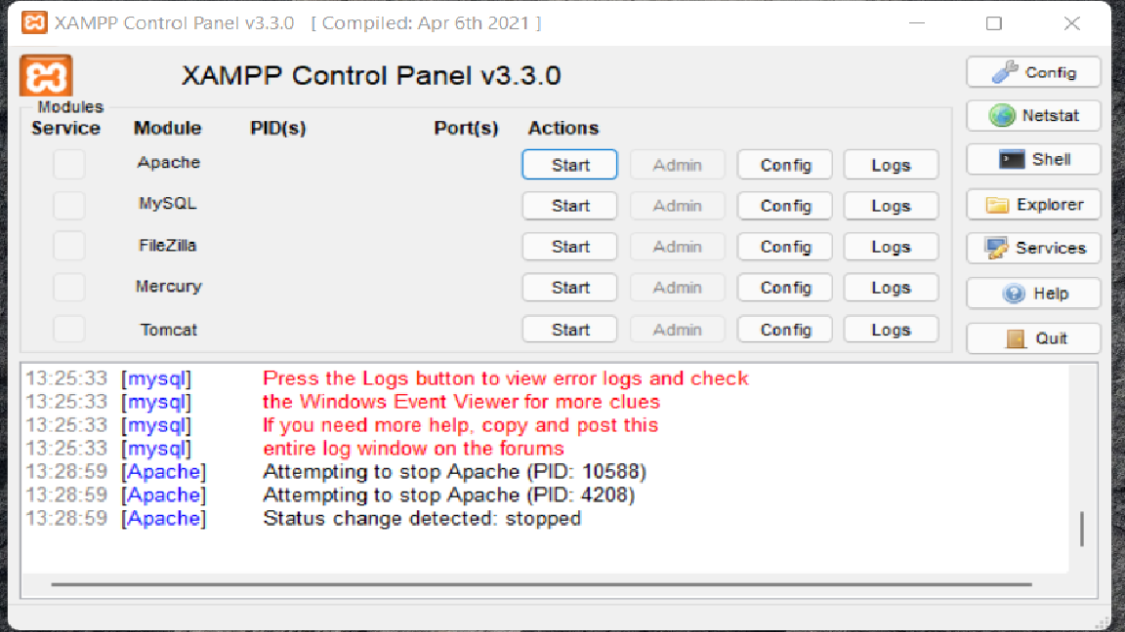
Cliquer sur « Start » puis « Admin » au niveau de Apache

Slide 7
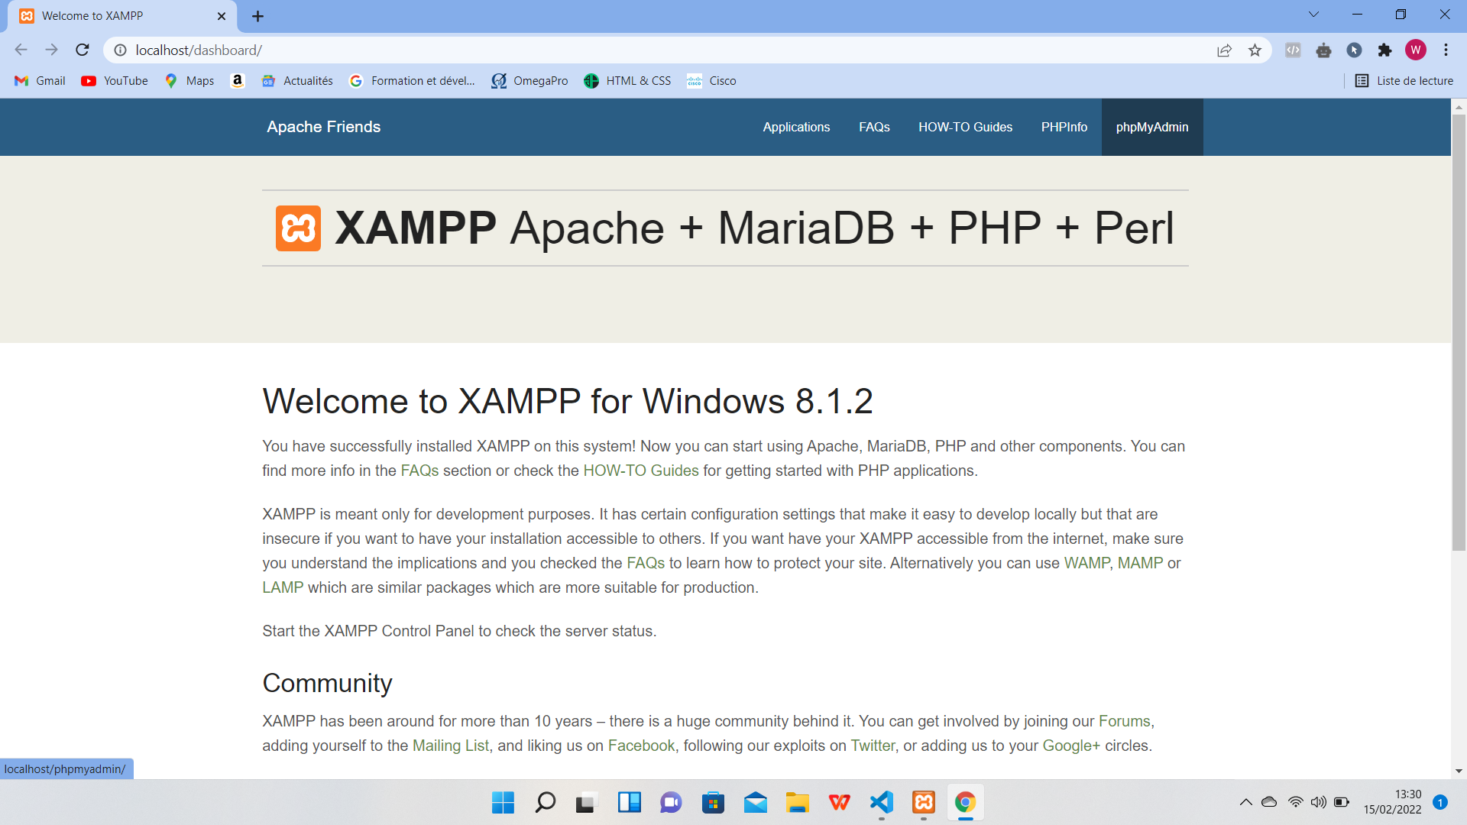
Cliquer sur le bouton «phpMyAdmin »

Slide 8
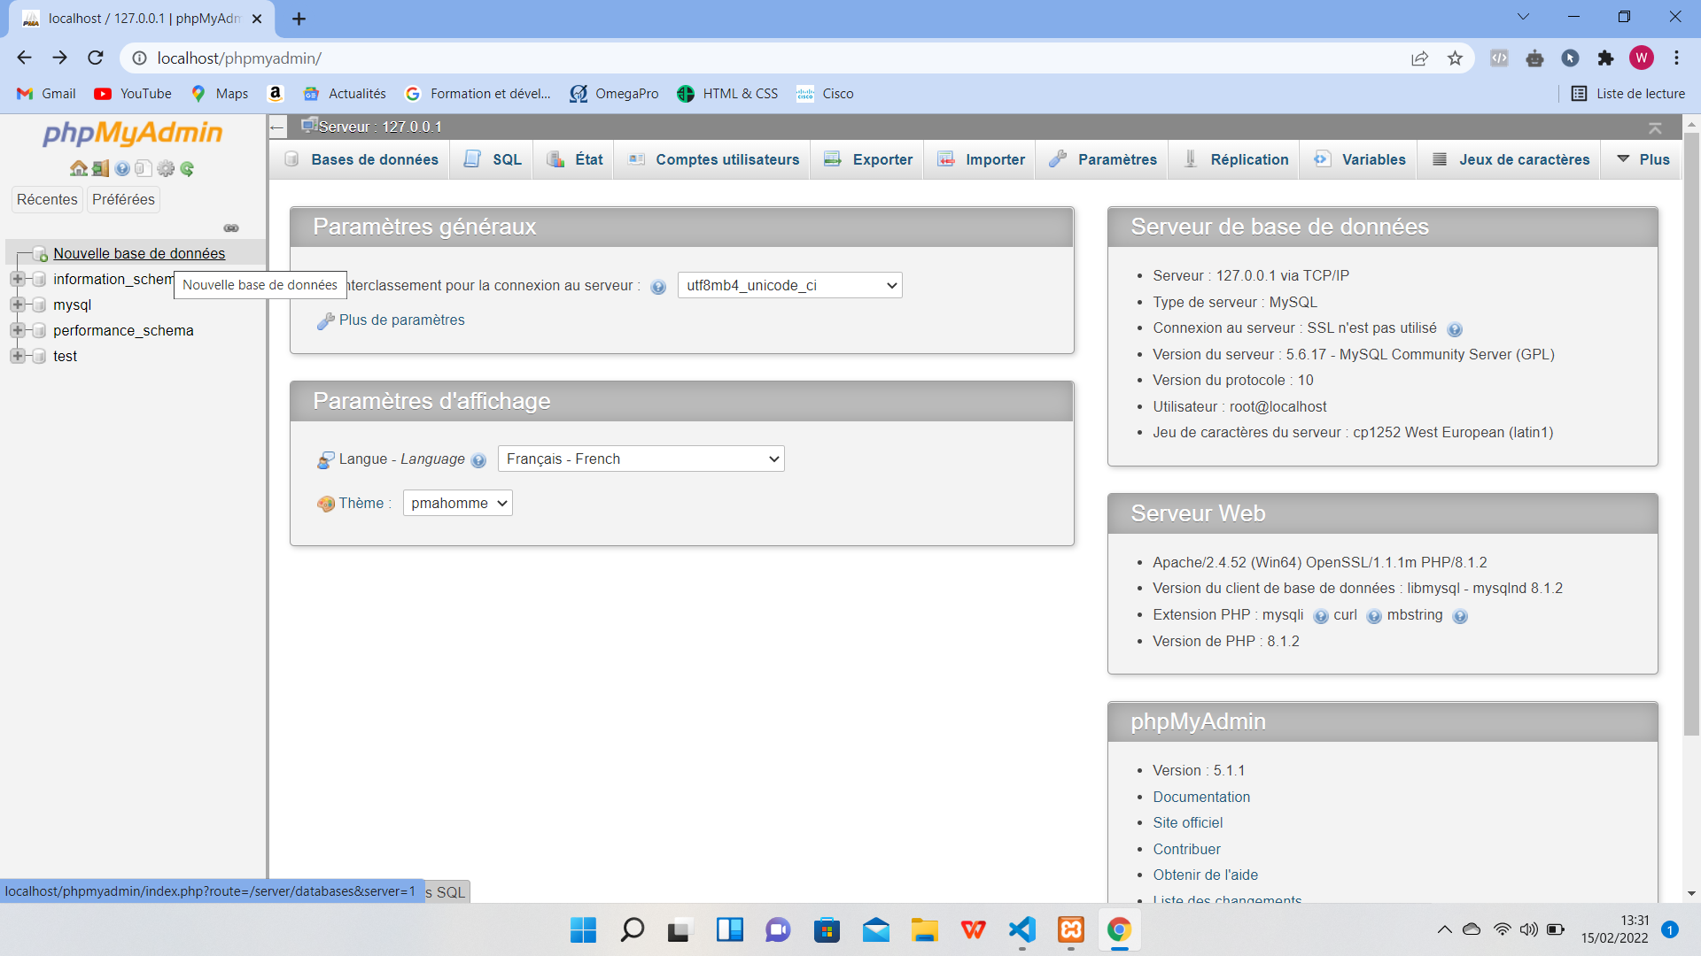
Cliquer sur «Nouvelle base de donner»

Slide 9
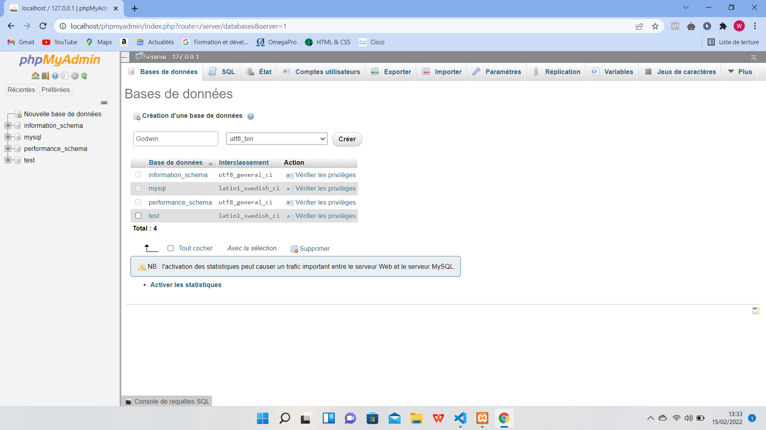
Renseigner le nom de la base de donnée puis sélectionner « utf8_bin » et enfin créer

Slide 10
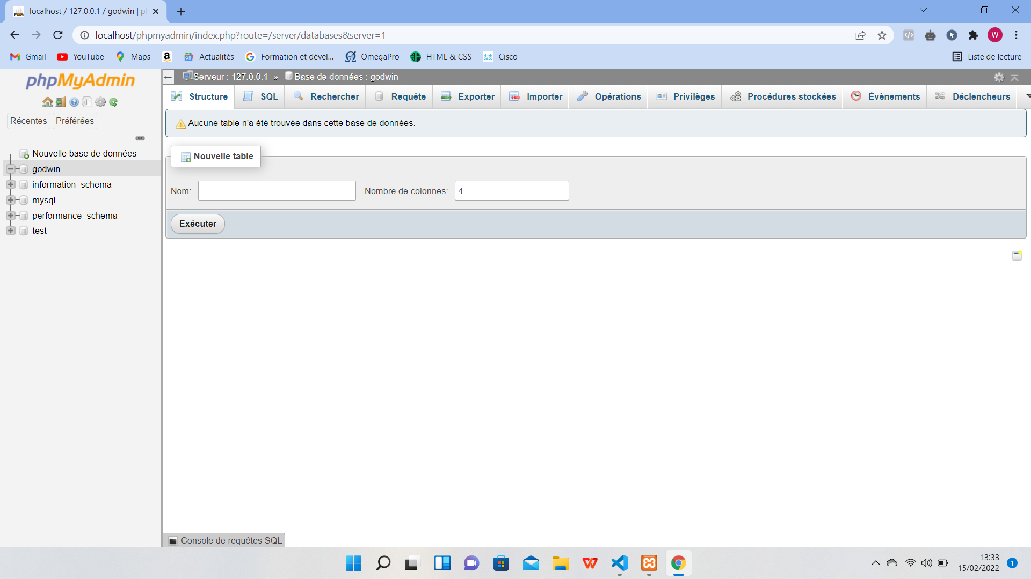
Vérifier si la base est bien créée

Slide 11
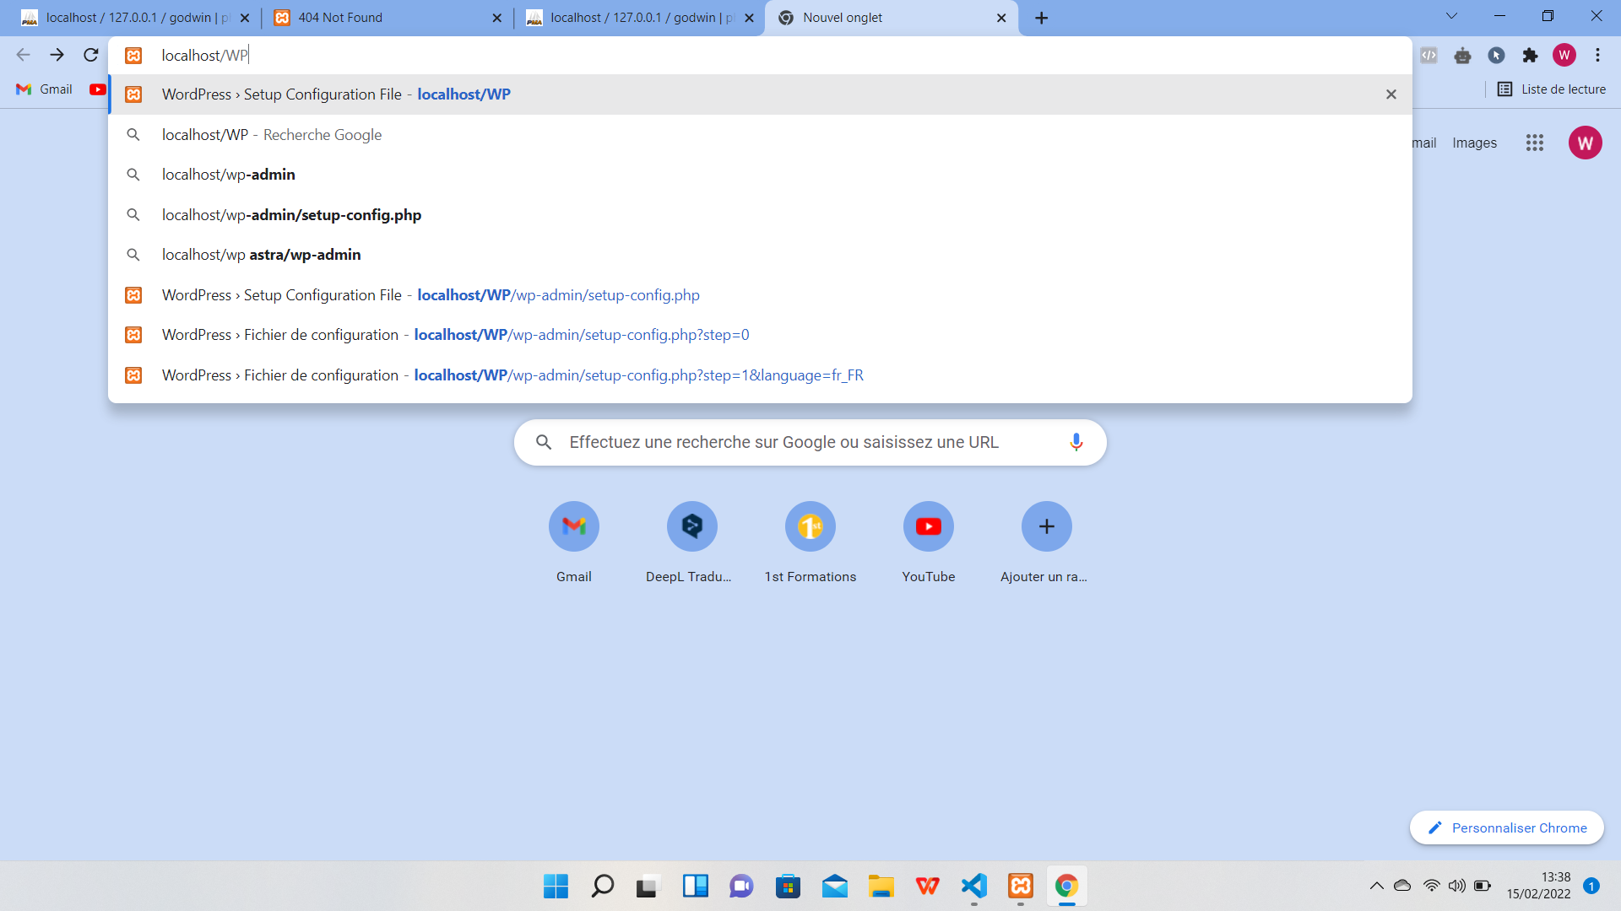
A partir d’un navigateur se connecter à la base de donnée en tapant dans la barre d’adresse « localhost/+nomdudossierwordPress »

Slide 12
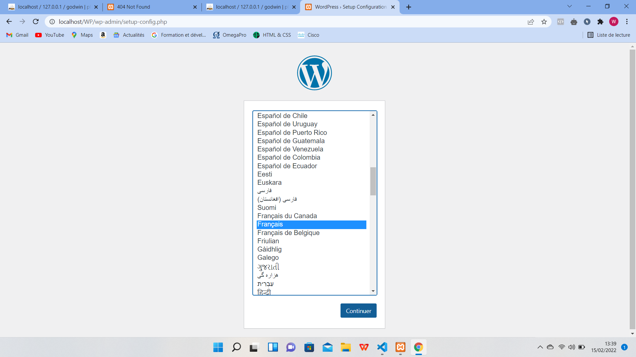
Choisir sa langue

Slide 13
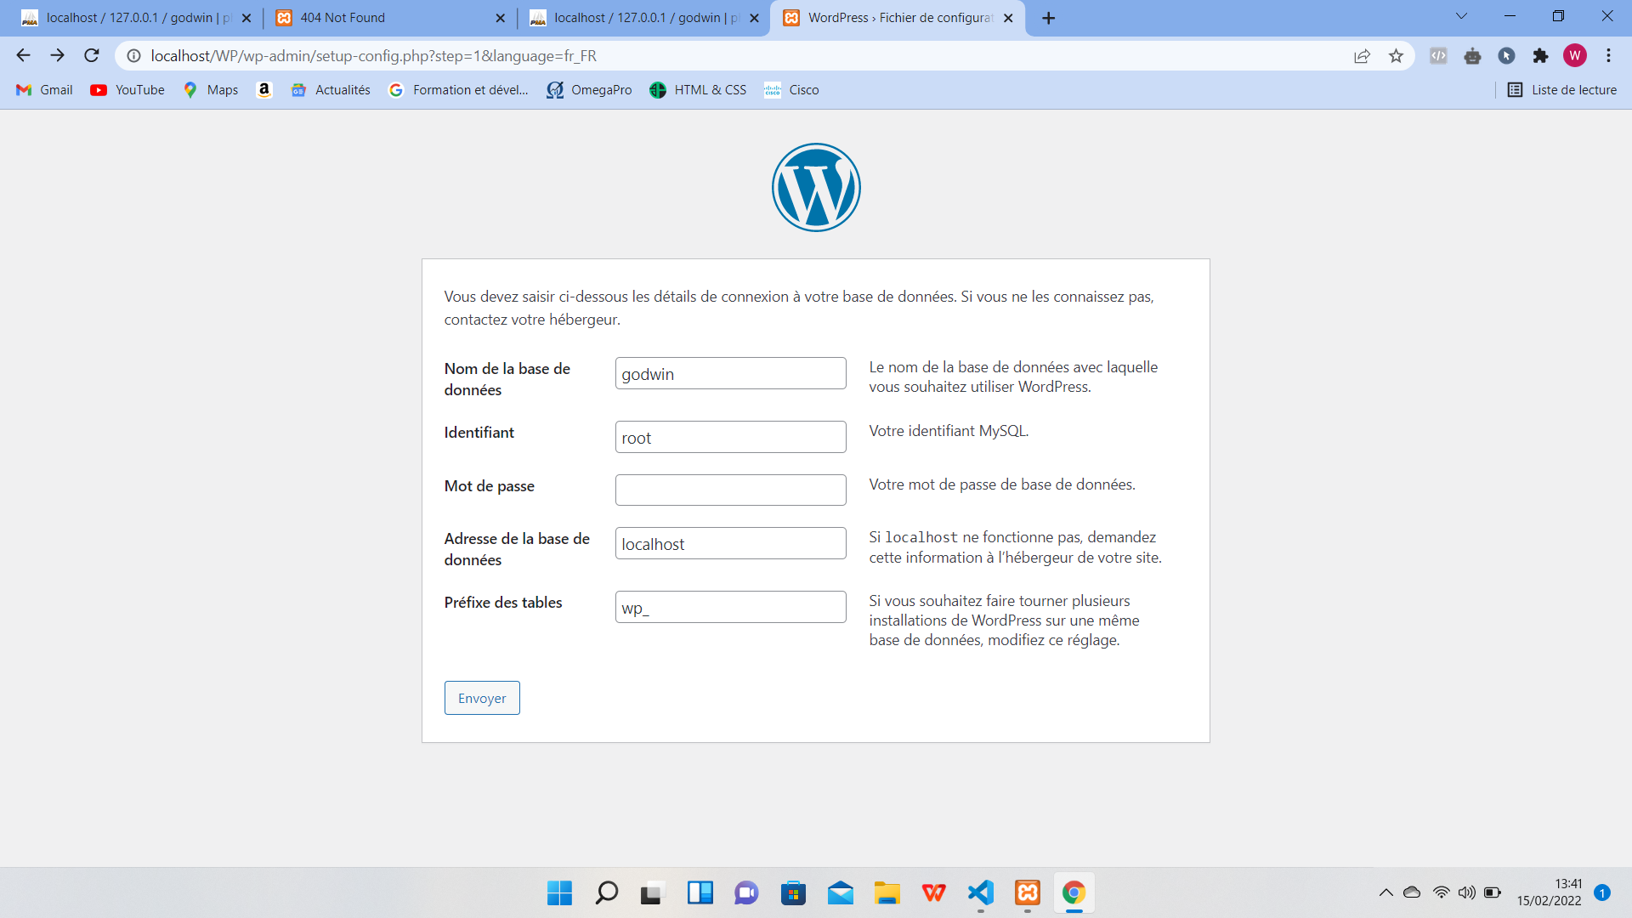
Remplir puis cliquer sur « Envoyer »

Slide 14
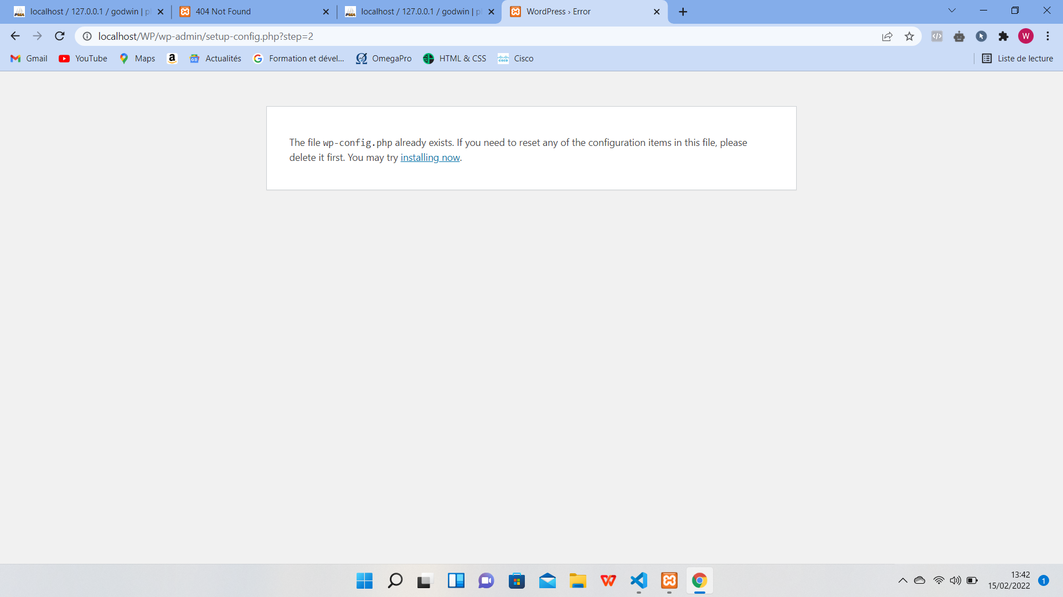
Installer sa base de données

Slide 15
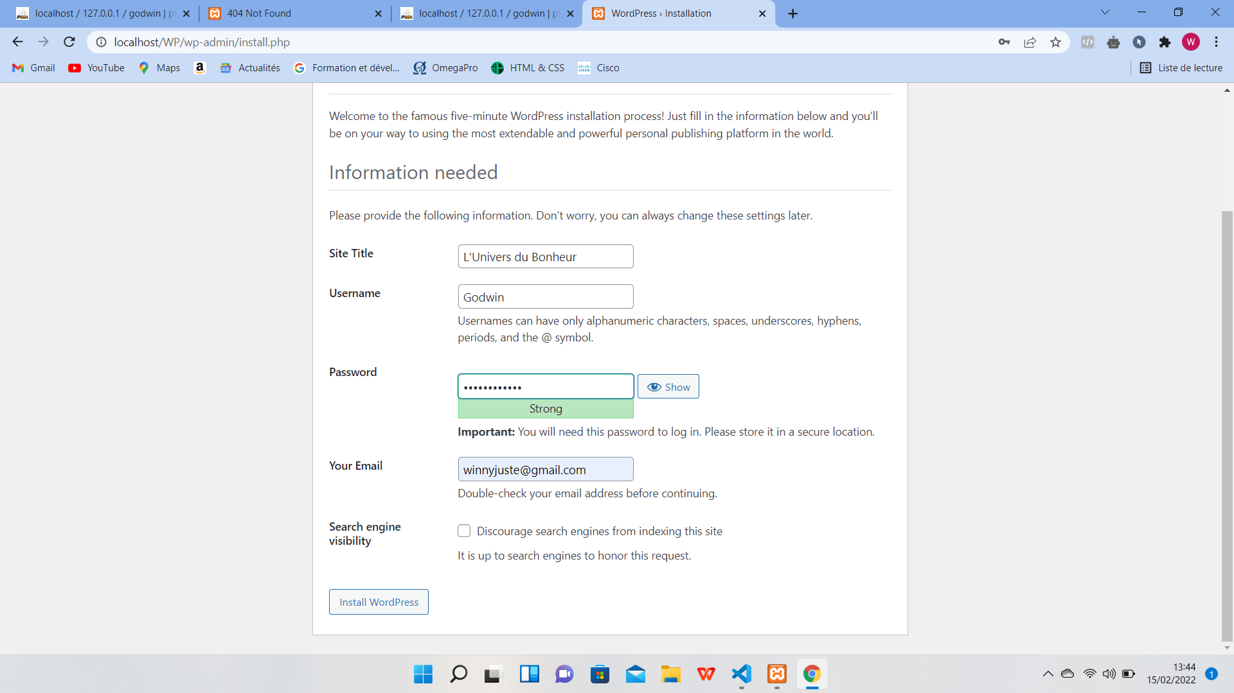
Enfin Installer WordPress

Slide 16
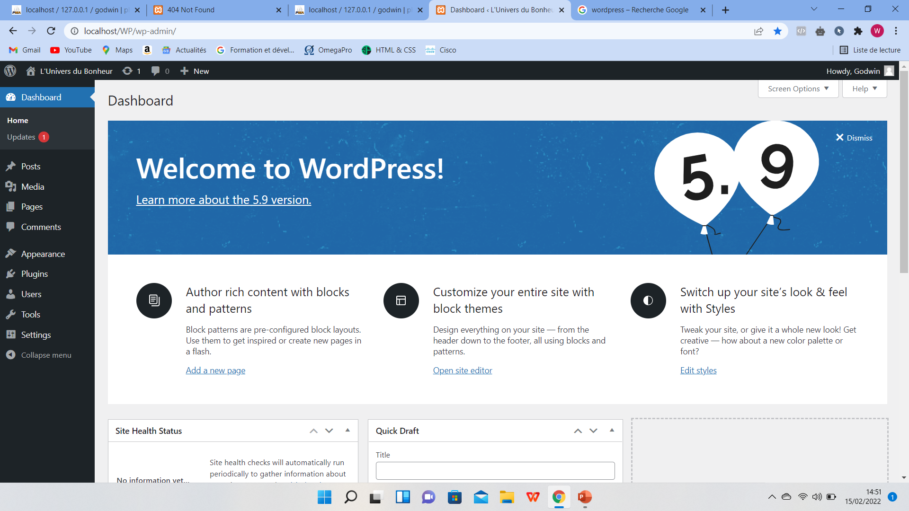
Tableau de Bord de WordPress

Slide 17

Directed by :
Kokou Godwin TCHAKPANA
By Kokou-Godwin

